Slide 1
Зустріч 4
Презентація для батьків
Навчальний посібник для вчителя / методиста (у полі приміток)
Домашнє завдання
Ресурси з додатковою інформацією для батьків
Notes:
VIKTIG Å IDENTIFISERE OG REKRUTTERE TIL FULLVERDIG FORELDREVEILEDNING.

Slide 2

Сьогоднішній порядок денний
Домашнє завдання
Гарна та стимулююча взаємодія
Встановлення кордонів
Догляд за собою

Slide 3

Домашнє завдання з минулого разу
Notes:
Gå igjennom oppgaven fra forrige gang

Slide 4

Гарна та стимулююча взаємодія
Notes:
Her ønsker vi at dere legger til noe som passer til tema fra det foreldreveiledningsprogrammet du er sertifisert i. For eksempel kan du bruke ICDP-Huset om dere bruker ICDP i din kommune. Bruker du DUÅ kan du for eksempel bruke Foreldrepyramiden.
Bruk dettte for å vise at i et samspill mellom foreldre og barn er det mange aspekter som er viktig. Derifra kan du finne en overgang til at en viktig del av samspillet er hvordan en som voksen setter grenser for barn, som er neste tema.

Slide 5
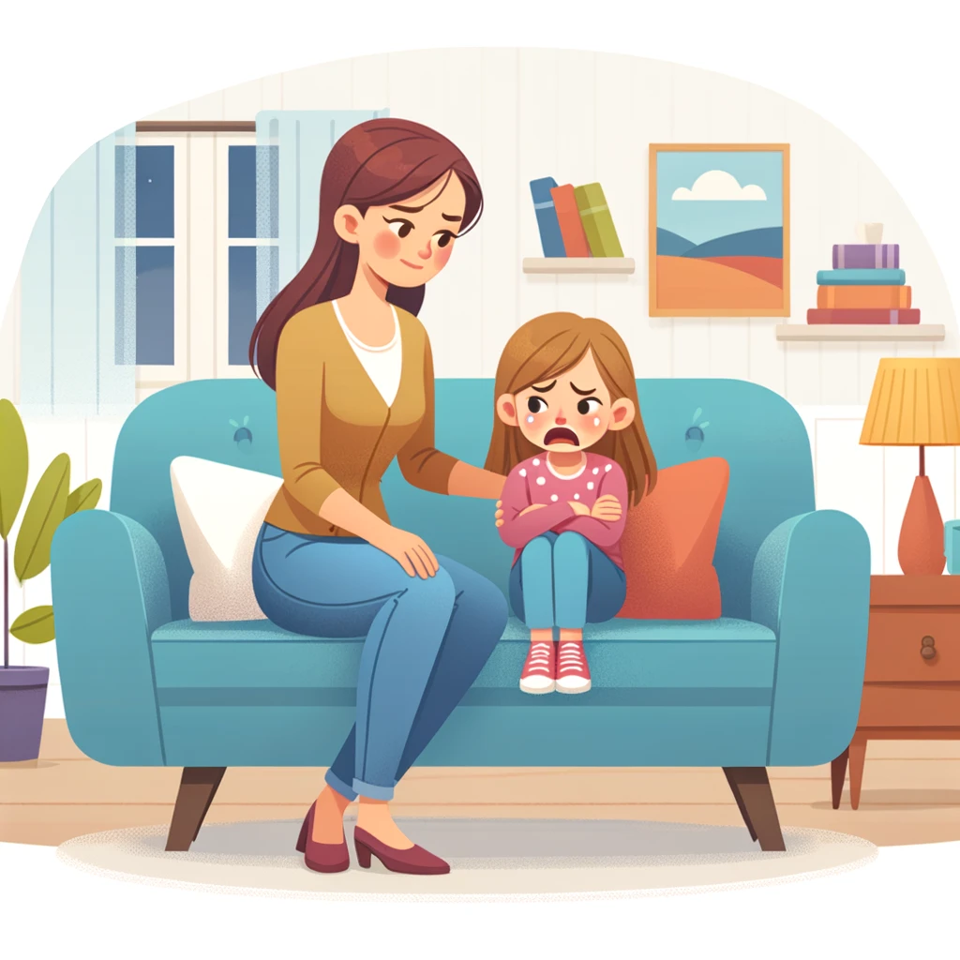
Встановлення кордонів
Діти не завжди згодні з вашими кордонами
Багатьом може здаватися, що у Норвегії не можна казати «ні» чи встановлювати кордони для своїх дітей
Нічого подібного!
Дітям потрібні чіткі та зрозумілі кордони!

Slide 6
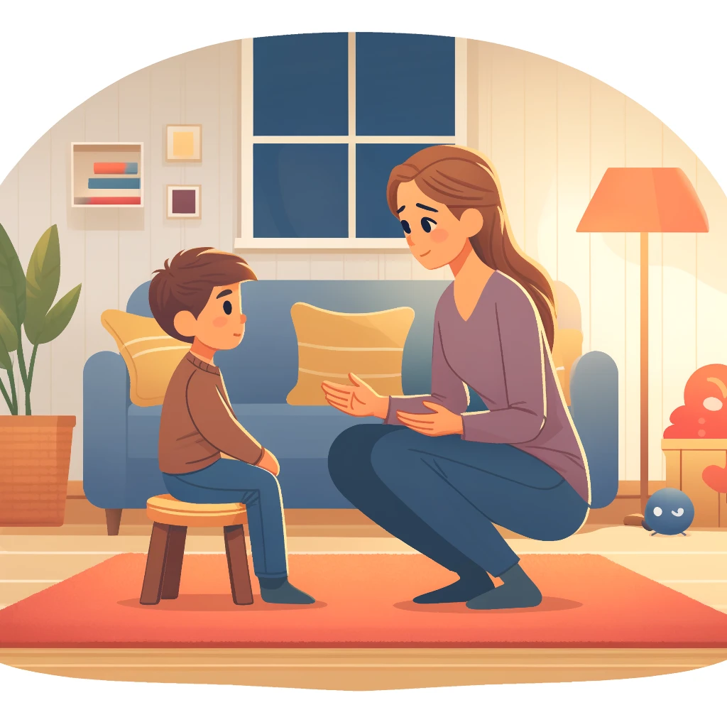
Встановлення кордонів
Встановіть кордони, зрозумілі для дитини, поясніть, чому йому не можна щось робити
Дозвольте дітям висловлювати свою незгоду
Працюйте над тим, щоб зберігати спокій та розуміти реакцію дитини, навіть якщо ви не згодні. Тоді дитині легше зрозуміти, чому ви кажете «ні»
Notes:
Eksempel: Om en sier nei til å spille mer dataspill kan barnet bli svært lei seg og sint. Har man forståelse om at barnet synes det er kjipt å avslutte noe som er veldig gøy, og lar de få lov til å være sint og lei seg for det, kan det føles støttende for barnet. De får lov til å være sint for det, og det er veldig forståelig at de blir lei seg når vi som voksne kommer å skrur av noe som er så gøy. Det skjønner vi godt.
Det er allikevel slik at vi må skru av etter en viss tid, eller sette den grensen. Forklar barnet ditt hvorfor det er viktig at vi ikke spiller dataspill hele tiden, selv om det er skikkelig gøy. La de bli sint og frustrert, men grensen er tydelig allikevel.

Slide 7
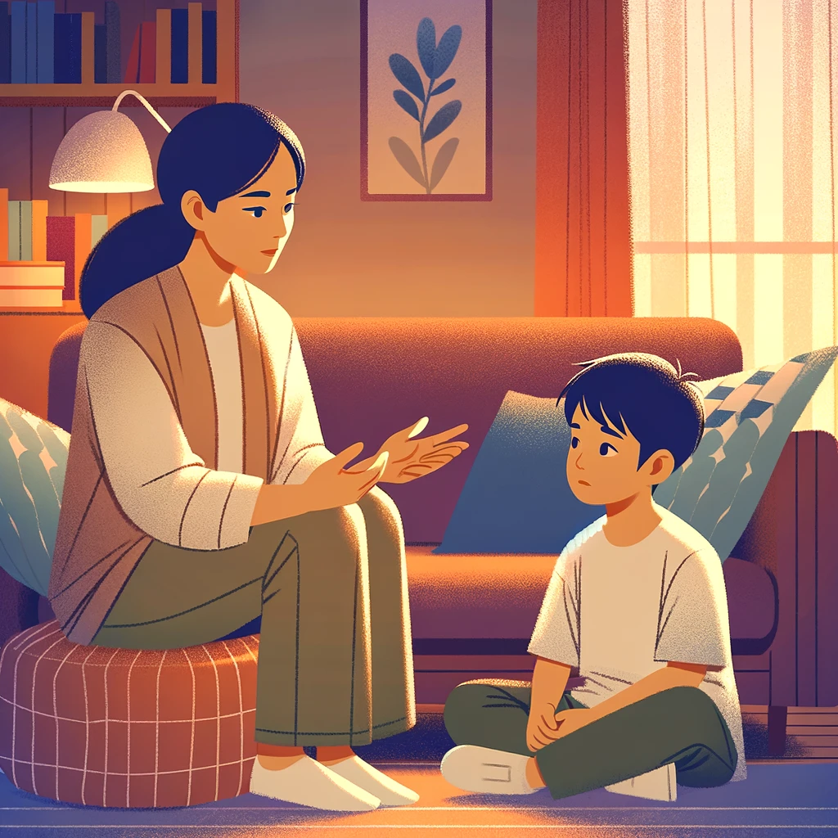
Завдання на аналіз
Як ви встановлюєте кордони вдома?
Чи відрізняється це від того, як це робили ваші батьки, коли ви були маленькими?

Slide 8

Бути батьками
Бути батьками може бути однією з найважливіших і прекрасних справ, що ви робите
І все ж, часами це може бути складним і бентежним
Коли ми самі переживаємо стресові або важкі часи, нам може знадобитися зупинитися, щоб:
Контролювати власні емоції Встановити контакт з дитиною
Notes:
På denne sliden er det viktog å få frem noe som støtter til foreldres selvivaretakelse, stressmestring og selvhjelp i krevende livssituasjoner.
Her er det lurt å få frem at selv om det er mye fint ved det å være foreldre er det også mye som kan være frustrerende. Det kan være validerende å få normalisert dette, så det er det vi skal ha fokus på i denne sliden.

Slide 9

Бути батьками
Ви як батьки є найважливішим для своєї дитини
Батькам можуть знадобитися різні речі:
  Декому потрібна практична підтримка
  Декому потрібно самому розібратися у всьому
  Декому потрібно мати можливість попросити поради
Notes:
Nå begynner snart hverdagen på egen hånd I Norge, uansett hvor lang tid du og familien kommer til å oppholde dere her så vil vi støtte deg I å være en god forelder for barnet ditt. Foreldre er viktigere enn alt annet for barns utvikling.
Å ha sosial støtte som foreldre – et universelt behov. Vi trenger å kunne drøfte ulike problemstillinger knyttet til barn

Slide 10
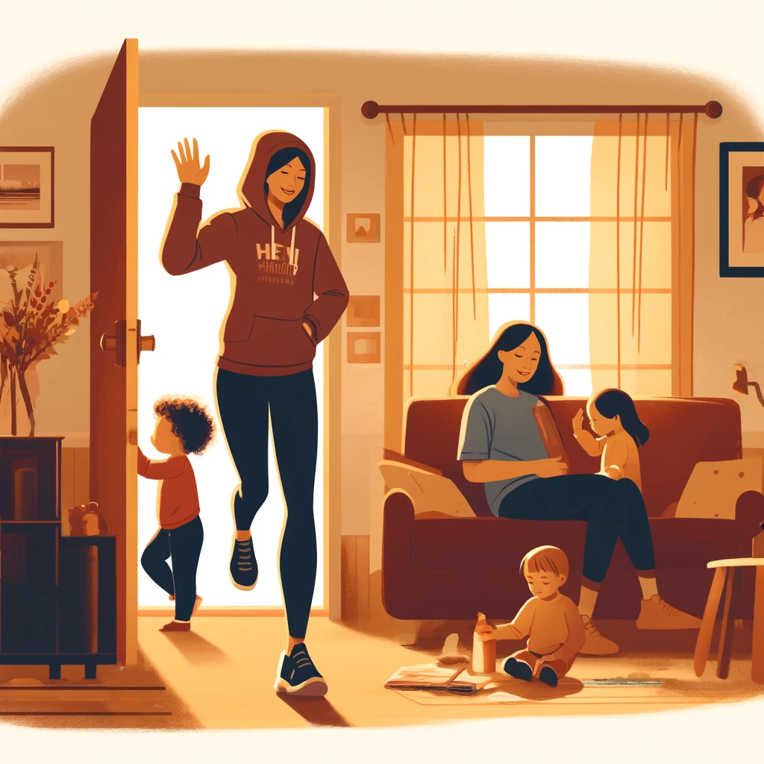
Турбота про себе як про батьків
Дітям потрібні батьки, які серйозно ставляться до себе та до власного здоров'я. Важливо на перше місце ставити своє гарне самопочуття
Важливо приділяти час своєму здоров'ю
Важливо приділяти час стосункам
Важливо вміти відпочивати із чистою совістю
Ніхто не ідеальний!

Slide 11
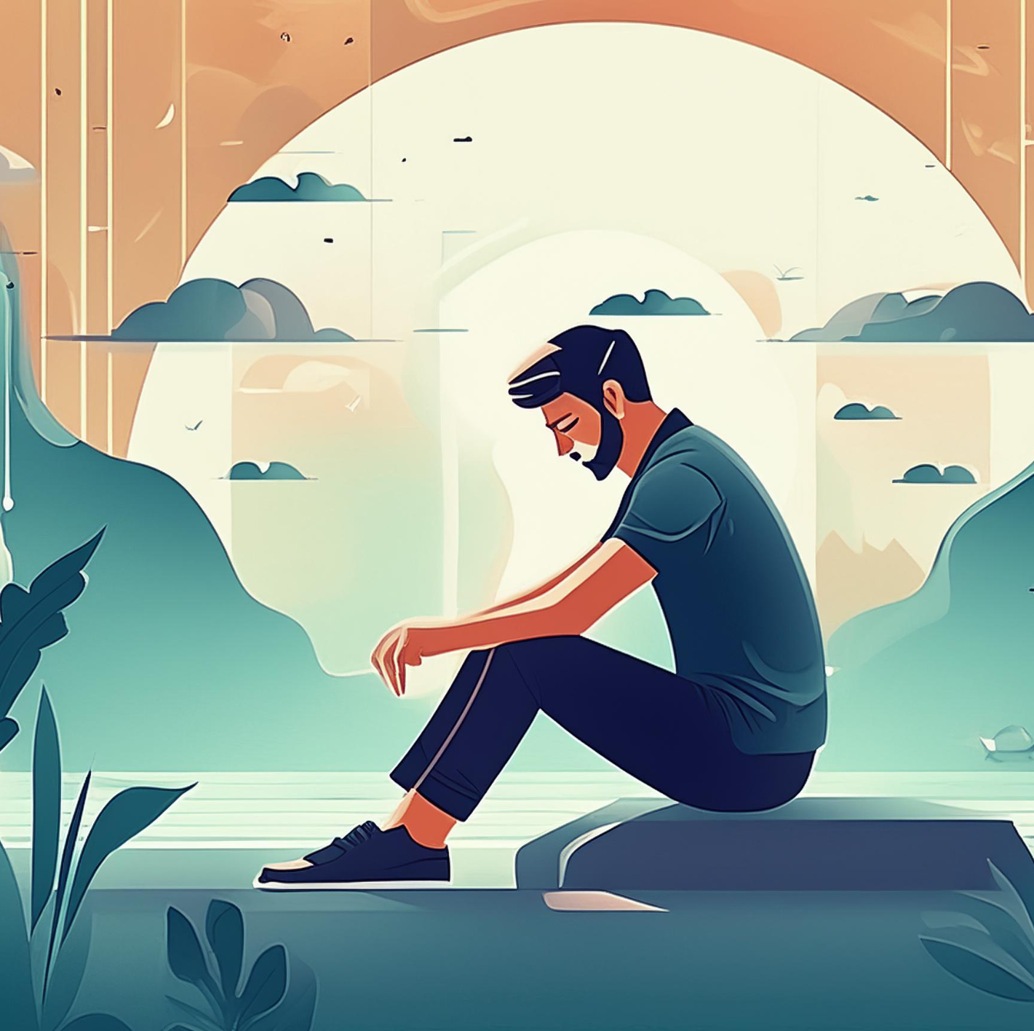
Поради, як подбати про себе
Поговоріть з кимось про підтримку
Залучайтесь до активностей
Намагайтеся слідувати режиму/розпорядку.
Ведіть щоденник
Беріть участь у релігійних чи духовних вправах та заходах
Notes:
Eksempel på punkt en kan være en helsearbeider, et familiemedlem eller en venn man stoler på.
Eksempel på punkty 2 er aktiviteter som holder dem aktive, som å lese, tegne, skrive sanger, danse.
Hentet fra NKVTS sine nettsider: https://www.nkvts.no/flyktning/pfa/7-mestringsstrategier/

Slide 12
Поради, як подбати про себе
Використовуйте заспокійливі стратегії, такі як дихальні вправи та фізичні вправи/рухи
Використовуйте техніки боротьби зі стресом, які, на їхню думку, працювали у минулому
Скажіть собі, що засмучуватися чи злитися - це природно
Зосередьтеся на приємних спогадах про людину, яку вони втратили
Notes:
Hentet fra NKVTS sine nettsider: https://www.nkvts.no/flyktning/pfa/7-mestringsstrategier/

Slide 13

Аналізувати разом
Що нам потрібно у своєму повсякденному житті, щоб добре почуватися як батьки?
Яка підтримка мені потрібна?
Як мені найкраще подбати про себе?
Notes:
Her er det viktig at man har tenkt ut noen eksempler.

Slide 14

Резюме про аналіз
Як це було – пройти курс?
Чи дізналися ви щось нове?
Чи є щось, що вам потрібно, але що ми не розглянули тут?
Чи маєте ви потребу приєднатися до батьківської групи?

Slide 15

Куди я можу звернутися по допомогу?
Заходи муніципалітету, такі як консультації для батьків
Лікар, щоб отримати направлення до психолога або до інших служб, щоб поговорити про складні речі
Служба благополуччя сім’ї
Муніципальні служби
Notes:
Her er det fint hvis man legger inn kommunens tilbud.

Slide 16
Корисні посилання та адреси
Foreldrehverdag.no
Littsint.no
(Введіть відповідні номери телефонів, посилання та адреси)
Notes:
Stikkord til manus:
Dette var det vi hadde for i dag
Her følger det en del lenker til sider på internett dere kan finne mer informasjon og steder du kan henvende deg i kommunen
-----------------------------------------------------------------

Slide 17
Ресурси для зустрічі 4:
Психологічна освіта про поширені реакції на стрес, зміни, міграцію та втечу у дітей та дорослих:
Керівництво та додаток для батьків-біженців
Flyktning.net: інформація про співпрацівників, що працюють з біженцями
Окрема тематична сторінка про керівництво для батьків, психосоціальне спостереження, реакції на травми, тощо.
- Нормальні реакції на війну та втечу (NKVTS)
Потреби дитини та адаптація догляду до потреб дитини в контексті нової культури:
- Тематичний буклет та фільм: діти та молодь різних культур (Bufetat)
- Життя в умовах різних культур (RVTS)
- Бути батьками з різних культур (Flexid)
Молодь з різних культур та співпраця між школою та будинком (Udir)
Позитивний розвиток емоційних відносин між тим, хто дбає, та дитиною:
- Батьківський день – гарна порада для вас із дітьми (Bufdir)

